Slide 1
面向对象高级

Slide 2

目
接口
多态
Contents

Slide 3
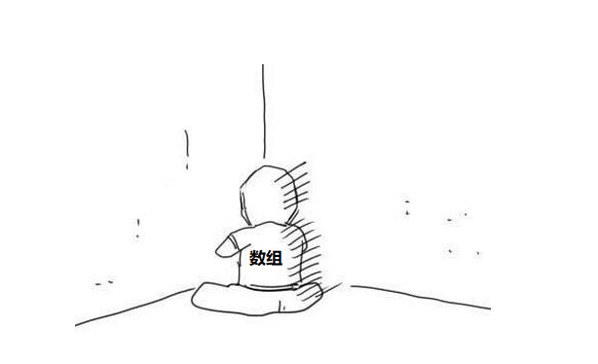

接口
黑马信息管理系统
使用数组容器的弊端：
  容器长度是固定的，不能根据添加功能自动增长
  没有提供用于赠删改查的方法
ArrayList集合
用完之后你要抛弃我
我当初又没让你用
放心，秉承开发的开闭原则
不会删掉你的。

Slide 4
接口
黑马信息管理系统
优化步骤：
  创建新的StudentDao类，OtherStudentDao
  创建ArrayList集合容器对象
  OtherStudentDao中的方法声明，需要跟StudentDao保持一致
    注意：如果不一致，StudentService中的代码就需要进行修改。
  完善方法（添加、删除、修改、查看）
  替换StudentService中的Dao对象
Notes:
Java API就是Java提供给我们使用的类，这些类将底层的实现封装了起来，我们不需要关心这些类是如何实现的，只需要学习这些类如何使用。
我们可以通过查帮助文档来了解Java提供的API如何使用

Slide 5
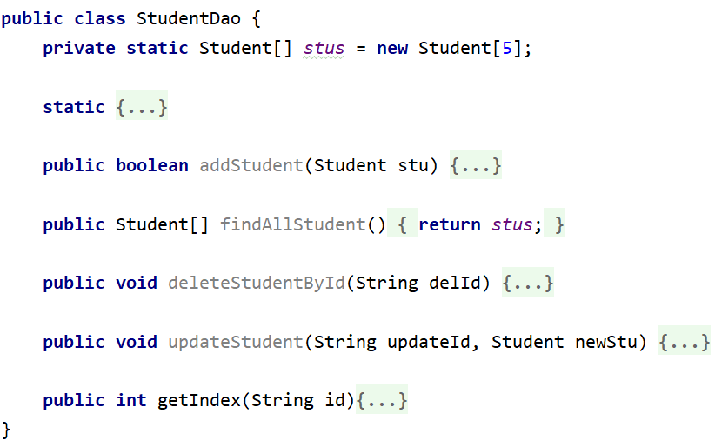
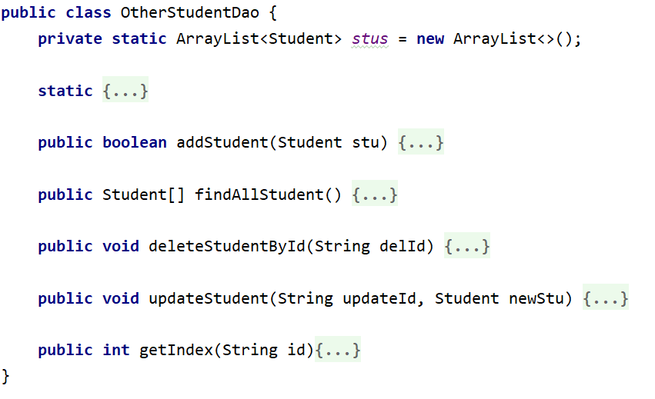
接口
黑马信息管理系统
将方法向上抽取，抽取出一个父类 （ BaseStudentDao ）
方法的功能实现在父类中无法给出具体明确，定义为抽象方法
让两个类分别继承 BaseStudentDao ，重写内部抽象方法

Slide 6
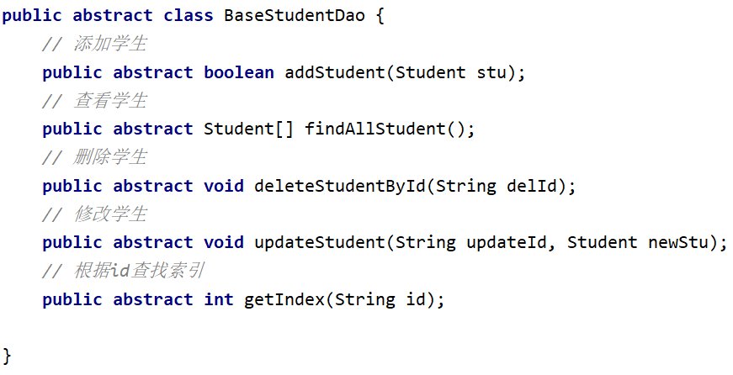
接口
黑马信息管理系统
场景：一个类中，所有的方法，都是抽象方法
制定规则

Slide 7
接口
接口介绍
当一个类中的所有方法都是抽象方法的时候，我们就可以将其定义为接口
接口也是一种引用数据类型，它比抽象类还要抽象
接口存在的两个重要意义
规则的定义
程序的扩展性

Slide 8





接口
接口介绍
接口存在的两个重要意义
规则的定义
程序的扩展性

Slide 9
接口
接口的定义和特点
接口用关键字interface来定义
  public interface 接口名 {}
接口不能实例化
接口和类之间是实现关系，通过implements关键字表示
  public class 类名 implements 接口名 {}
接口的子类（实现类）
  要么重写接口中的所有抽象方法
  要么是抽象类
注意：接口和类的实现关系，可以单实现，也可以多实现。
public class 类名 implements 接口名1 , 接口名2 {}
Notes:
接下来，我们来学习接口的特点。关于接口的特点，我们先到代码中演示，再回来总结

Slide 10
接口
接口中成员的特点
成员变量
  只能是常量
  默认修饰符：public static final
构造方法
  没有
成员方法
  只能是抽象方法
  默认修饰符：public abstract
  关于接口中的方法，JDK8和JDK9中有一些新特性

Slide 11
接口
JDK8版中接口成员的特点
JDK8版本后，Java只对接口的成员方法进行了改进
项目Version1.0 成功上线没有问题
public interface Inter {}
public class InterImplA implements Inter {}
public class InterImplB implements Inter {}

Slide 12
接口
JDK8版中接口成员的特点
JDK8版本后，Java只对接口的成员方法进行了改进
public interface Inter {}
public class InterImplA implements Inter {}
public class InterImplB implements Inter {}
项目Version2.0 研发任务
需要对Inter接口丰富，加入10个新的方法

Slide 13
接口
JDK8版中接口成员的特点
如何能在丰富接口功能的同时
又不对子类代码进行更改呢？
JDK8版本后，Java只对接口的成员方法进行了改进
允许接口中定义带有方法体的方法
public interface Inter {}
public class InterImplA implements Inter {}
public class InterImplB implements Inter {}
项目Version2.0 研发任务
需要对Inter接口丰富，加入10个新的方法

Slide 14
接口
JDK8版中接口成员的特点
JDK8版本后
  允许在接口中定义非抽象方法，但是需要使用关键字 default 修饰，这些方法就是默认方法
  作用：解决接口升级的问题
接口中默认方法的定义格式：
格式：public default 返回值类型 方法名(参数列表) { }
范例：public default void show() { }
接口中默认方法的注意事项：
默认方法不是抽象方法，所以不强制被重写。但是可以被重写，重写的时候去掉default关键字
public可以省略，default不能省略
如果实现了多个接口，多个接口中存在相同的方法声明，子类就必须对该方法进行重写

Slide 15
接口
JDK8版中接口成员的特点
JDK8版本后
  允许在接口中定义非抽象方法，但是需要使用关键字 default 修饰，这些方法就是默认方法
    作用：解决接口升级的问题
  接口中允许定义static静态方法
接口中静态方法的定义格式：
格式：public static 返回值类型 方法名(参数列表) { }
范例：public static void show() { }
接口中静态方法的注意事项：
静态方法只能通过接口名调用，不能通过实现类名或者对象名调用
public可以省略，static不能省略

Slide 16
接口
JDK9版中接口成员的特点
interface Inter {
public default void start(){
System.out.println("start方法执行...");
System.out.println("日志记录");
}
public default void end(){
System.out.println("end方法执行...");
System.out.println("日志记录");
}
}
public default void log(){
System.out.println("日志记录");
}
log();
此方法只为Inter接口提供服务，不需要外类访问
private void log(){
System.out.println("日志记录");
}
log();

Slide 17
接口
JDK9版中接口成员的特点
接口中私有方法的定义格式：
格式1：private 返回值类型 方法名(参数列表) { }
范例1：private void show() { }
格式2：private static 返回值类型 方法名(参数列表) { }
范例2：private static void method() { }

Slide 18
接口
接口的使用思路
如果发现一个类中所有的方法都是抽象方法，那么就可以将该类，改进为一个接口
涉及到了接口大面积更新方法，而不想去修改每一个实现类，就可以将更新的方法，定义为带有方法体的默认方法
希望默认方法调用的更加简洁，可以考虑设计为static静态方法。（需要去掉default关键字）
默认方法中出现了重复的代码，可以考虑抽取出一个私有方法。（需要去掉default关键字）

Slide 19
接口
类和接口的关系
类和类的关系
  继承关系，只能单继承，但是可以多层继承
类和接口的关系
  实现关系，可以单实现，也可以多实现，还可以在继承一个类的同时实现多个接口
接口和接口的关系
  继承关系，可以单继承，也可以多继承

Slide 20
接口
黑马信息管理系统改进
实现步骤：
  将 BaseStudentDao 改进为一个接口
  让 StudentDao 和 OtherStudentDao 去实现这个接口

Slide 21


接口
黑马信息管理系统改进
public class StudentService {
private OtherStudentDao studentDao = new OtherStudentDao();
}
public class StudentService {
private StudentDao studentDao = new StudentDao();
}

Slide 22
接口
黑马信息管理系统改进
实现步骤：
  创建factory包，创建 StudentDaoFactory（工厂类）
  提供 static 修改的 getStudentDao 方法，该方法用于创建StudentDao对象并返回
public class StudentDaoFactory {
public static StudentDao getStudentDao(){
return new StudentDao();
}
}
public class StudentDaoFactory {
public static OtherStudentDao getStudentDao(){
return new OtherStudentDao();
}
}
public class StudentService {
private StudentDao studentDao = StudentDaoFactory.getStudentDao();
}
public class StudentService {
private OtherStudentDao studentDao = StudentDaoFactory.getStudentDao();
}
StudentService类中的代码还是需要修改，并没有解开耦合。
想使用OtherStudentDao怎么办？

Slide 23
目
接口
多态
Contents

Slide 24
多态
多态概述
同一个对象，在不同时刻表现出来的不同形态
举例：猫
我们可以说猫是猫：猫 cat = new 猫();
我们也可以说猫是动物：动物 animal = new 猫();
这里猫在不同的时刻表现出来了不同的形态，这就是多态
多态的前提和体现
有继承/实现关系
有方法重写
有父类引用指向子类对象

Slide 25
多态
多态中成员访问特点
构造方法：同继承一样，子类会通过 super 访问父类构造方法
成员变量：编译看左边（父类），执行看左边（父类）
成员方法：编译看左边（父类），执行看右边（子类）
为什么成员变量和成员方法的访问不一样呢？
因为成员方法有重写，而成员变量没有
Notes:
接下来，我们学习多态中的成员访问特点，关于这个内容的讲解，我们先到代码中演示，再回到资料总结

Slide 26
多态
多态的好处和弊端
多态的好处：提高了程序的扩展性
  具体体现：定义方法的时候，使用父类型作为参数，该方法就可以接收这父类的任意子类对象
多态的弊端：不能使用子类的特有功能

Slide 27
多态
多态中的转型
向上转型
  从子到父
  父类引用指向子类对象
向下转型
  从父到子
  父类引用转为子类对象

Slide 28
多态
多态中的转型存在的风险
概述：如果被转的引用类型变量，对应的实际类型和目标类型不是同一种类型，那么在转换的时候就会出现ClassCastException
public static void main(String[] args) {
Animal a = new Cat();
useAnimal(a);
}
public static void useAnimal(Animal a) {
Dog d = (Dog) a;
d.eat();
}

Slide 29
多态
避免强转出现的问题
关键字 instanceof
使用格式：
  变量名 instanceof 类型
  通俗的理解：判断关键字左边的变量，是否是右边的类型，返回boolean类型结果

Slide 30
多态
黑马信息管理系统改进
public class StudentService {
private OtherStudentDao studentDao = new OtherStudentDao();
}
public class StudentService {
private StudentDao studentDao = new StudentDao();
}

Slide 31
多态
黑马信息管理系统改进
public class StudentDaoFactory {
public static BaseStudentDao getStudentDao(){
return new OtherStudentDao;
return new StudentDao;
}
}
public class StudentService {
private BaseStudentDao studentDao = StudentDaoFactory.getStudentDao();
}

